Slide 1
РОЛЬ «КАБАНЧИКА»
В ЭСТЕТИКЕ ФАСАДОВ
#keramamarazzi

Slide 2
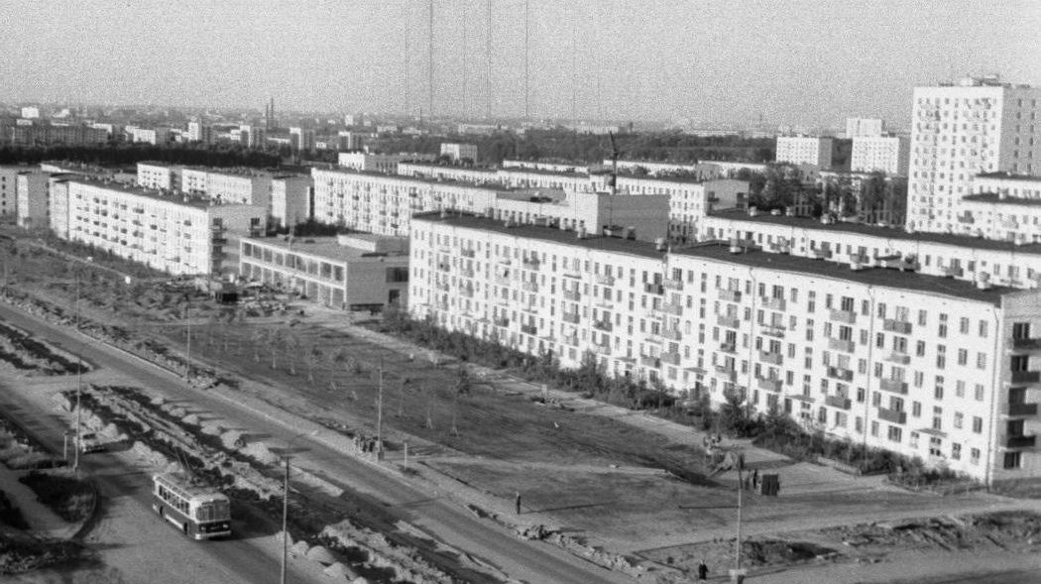
ПАНЕЛЬНЫЙ ДОМ – ПЕРВОЕ
МАССОВОЕ ЖИЛЬЁ В РОССИИ
Notes:
История панельного домостроения – это история появления массового жилья в России.
На заре индустриальной застройки не стояла отдельная цель гармонизировать облик всего города.
При помощи индустриального жилья возводился город будущего, где каждая семья обеспечена отдельной жилплощадью.
Панельный дом и аккуратность кварталов внесли порядок в достаточно хаотичную и локальную застройку сталинского периода. Эта аккуратность сделала панель архитектурным символом эпохи.

Slide 3
ПАНЕЛЬ – БЮДЖЕТНОЕ И ТЕХНОЛОГИЧНОЕ РЕШЕНИЕ.
НО ЧТО МОЖНО СДЕЛАТЬ С ЭСТЕТИКОЙ?
Notes:
Панельный дом чаще всего ассоциируется с экономным, вынужденным решением, которое по определению не может быть красивым.
Сейчас на смену «экономичности» пришла технологичность. Простота производства панели делает ее удобным в работе материалом, который можно адаптировать к покупательским запросам.
Именно технологические свойства панели становятся лучше год от года. При этом внимание эстетике самих панельных домов уделяется редко. Наступил момент, когда главенствующая архитектурная стерильность остро нуждается в новизне.
Классические архитектурные приемы не применимы к серийным панельным домам. Главное качество панели – технологичность – лишает ее богатого архитектурного потенциала.
Панель нельзя вписать в окружение путем изменения архитектурного стиля или усложнения формы оконных проемов.
Кроме того, особенности серийного производства создают застройщику множество ограничений: отступы от края панелей, узлы примыкания, типоразмеры, связанные с шагом осей.

Slide 4
НА СМЕНУ АРХИТЕКТУРЕ ПРИХОДИТ ГРАДОСТРОИТЕЛЬСТВО
Notes:
В последнее время активно развивается класс как будто бы «непанельных» панелей.
Их отличие – в грамотном подходе к масштабу при работе с объектом.
На смену архитектуре с ее концентрацией на одном здании приходит градостроительство. Оно оперирует группами строений и берет на себя ответственность за создание комфортного пространства, удобного для жилья.

Slide 5
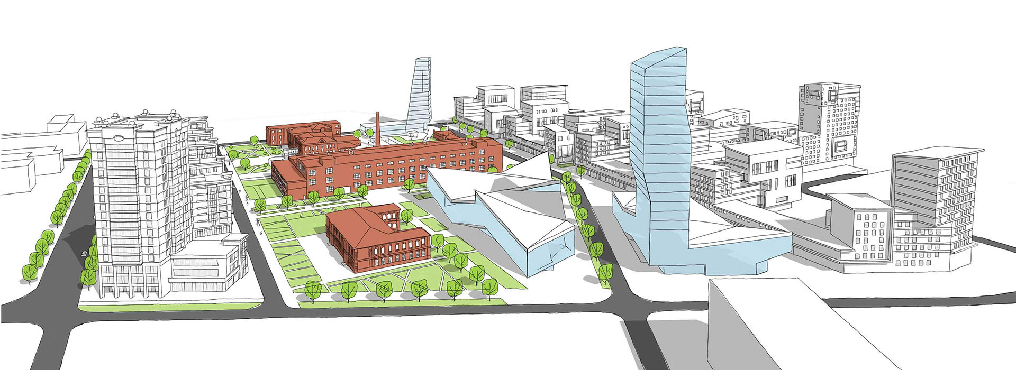
ФОРМУЛА КАЧЕСТВЕННОГО ЖИЛЬЯ –
КРАСИВЫЙ ФАСАД И ОРГАНИЗОВАННОЕ ПРОСТРАНСТВО
Notes:
Градостроительство как наука строится на понятии среды обитания. Ее восприятие человеком субъективно.
Даже очень удобная среда с посредственным внешним видом имеет мало шансов по-настоящему впечатлить конечного покупателя.
И, напротив, никакая эстетика не компенсирует неудобное расположение и планировку объекта.
Сочетание красивого фасада и комфортной организации пространства – эта простая формула дает готовому жилью явное преимущество.

Slide 6
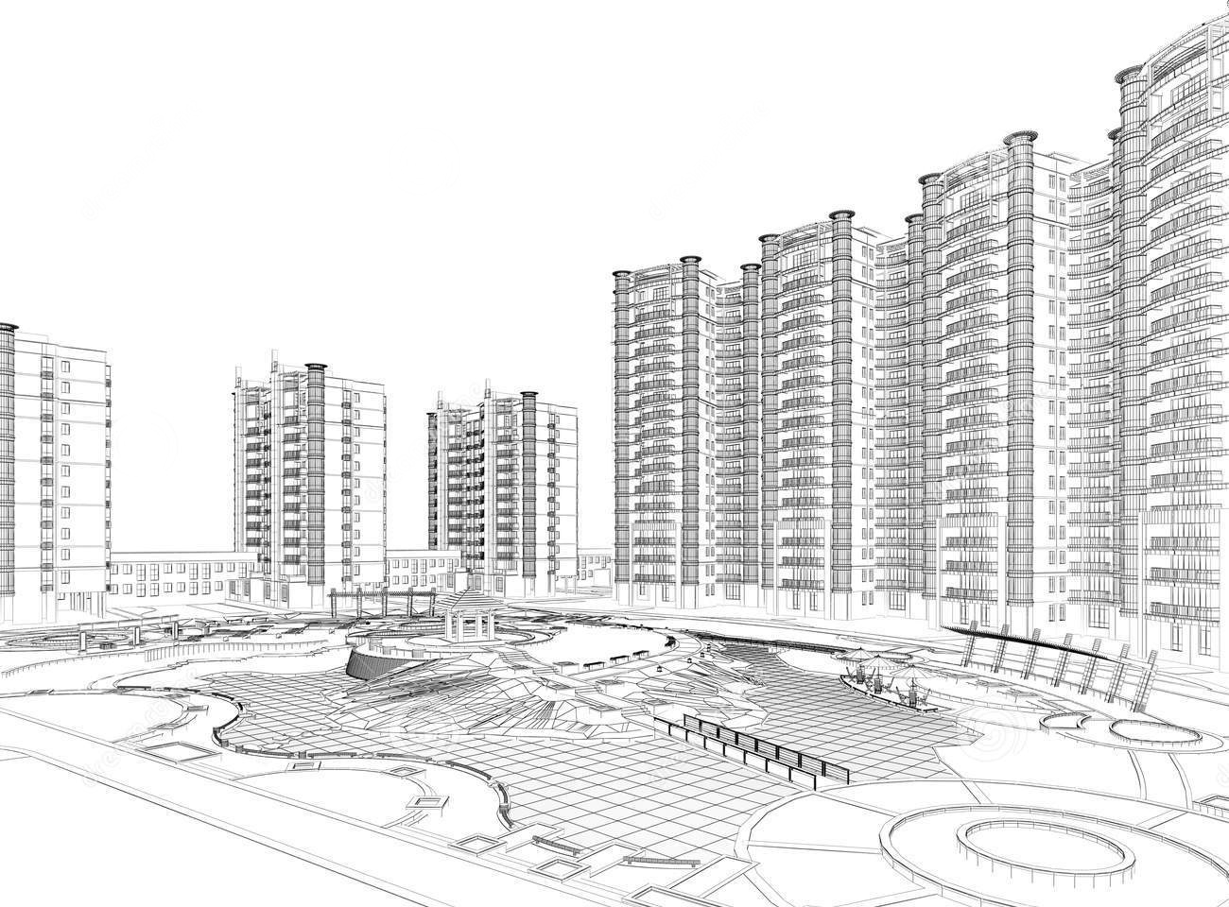
ФУНКЦИОНАЛЬНЫЕ АРХИТЕКТУРНЫЕ РЕШЕНИЯ УВЕЛИЧИВАЮТ СТОИМОСТЬ ПРОЕКТА
Notes:
Мы не будем обсуждать эту мысль, я смотрю коллектив тут собрался мужской, нам это действительно не очень понятно. А вот дамам - вполне. И кто в семье имеет право окончательного решения по покупке первой, а скорее всего и единственной в жизни квартиры - это Ооочень большой вопрос.
Архитектурные бюро предлагают множество функциональных решений. В зависимости от окружения, дворовые фасады дополняются открытыми балконами, на шумную улицу выходят лоджии, на северный фасад — минимум окон, на бульвар с прекрасным видом — окна максимальной высоты.
Не всегда внедрение новых деталей оправдано экономически.
Чем больше нестандартных деталей, тем дороже проект. На стадии производства необходимы новые матрицы, а на стадии доставки и сборки —дополнительные процедуры.

Slide 7
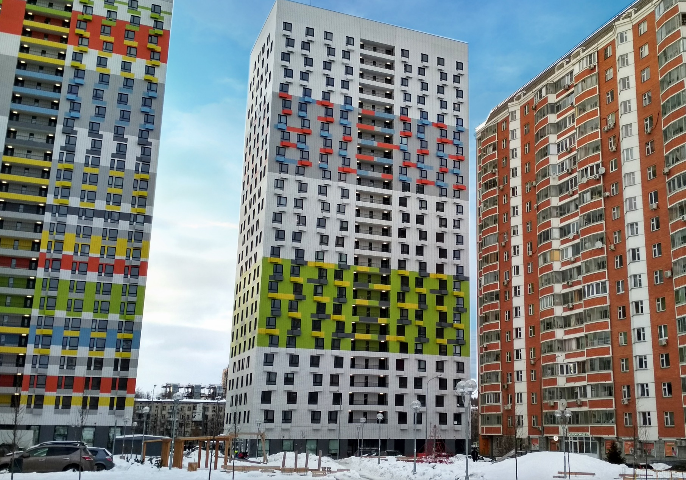
МОЖНО ЛИ СДЕЛАТЬ
ПАНЕЛЬ БОЛЕЕ
ПРИВЛЕКАТЕЛЬНОЙ?
Notes:
Экономические ограничения – еще не все. Распространенный скепсис «какая разница, как выглядит жилье снаружи – лишь бы стоило недорого!» порождает еще больше сомнений в том, стоит ли вводить новые архитектурные приемы.
Можно ли в таких условиях сделать что-то хорошее, а главное, нужное и понятное потребителю?
Можно: нам нужна та самая «непанельная» панель.

Slide 8
«КАБАНЧИК» – КАЧЕСТВЕННЫЙ МИНИМАЛИЗМ ФАСАДОВ
Notes:
Здания в составе гармоничной среды могут выглядеть значительно проще одиночных строений. Но проще – не значит хуже. Минимализм в фасаде здания должен быть оправдан высоким качеством и аккуратностью отделки.
Технологичный , яркий, красивый и долговечный «кабанчик» максимально подходит для решения этих задач.
Простота серийного типового монтажа «кабанчика» и стабильно ровный межплиточный шов на рисунке любой сложности облагораживает внешний вид здания и одновременно повышает качество отделки

Slide 9
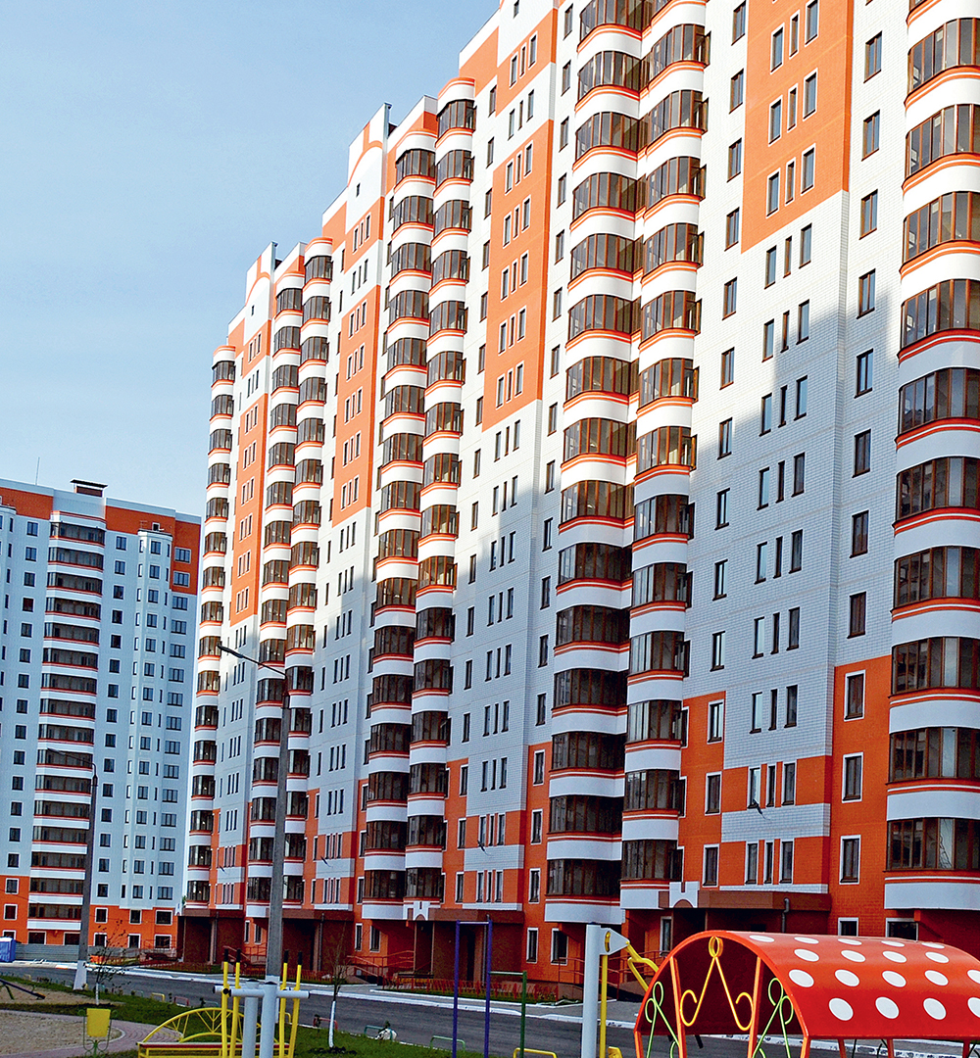
ВОЗМОЖНОСТЬ СОЗДАТЬ ЭФФЕКТ «БЕСШОВНОГО ФАСАДА»
Notes:
Аккуратность при раскладке в любом направлении, ее единообразие смотрятся просто и выразительно, формируют дружелюбное к человеку внутреннее пространство.
Бесшовный фасад, цветовое оформление и контрасты, вариативность – всего этого можно добиться при помощи использования фасадной плитки.

Slide 10
«КАБАНЧИК» ПОВЫШАЕТ ВОСПРИНИМАЕМЫЙ КЛАСС ЖИЛЬЯ
Notes:
Технологические преимущества фасадного «кабанчика» работают на повышение воспринимаемого класса жилья.
Возможность изменять расстояние между плитками позволяет замаскировать межпанельный шов и получить в результате эффект цельного покрытия. Отсутствие привычных глазу неприглядных швов ассоциируется с монолитным зданием.

Slide 11
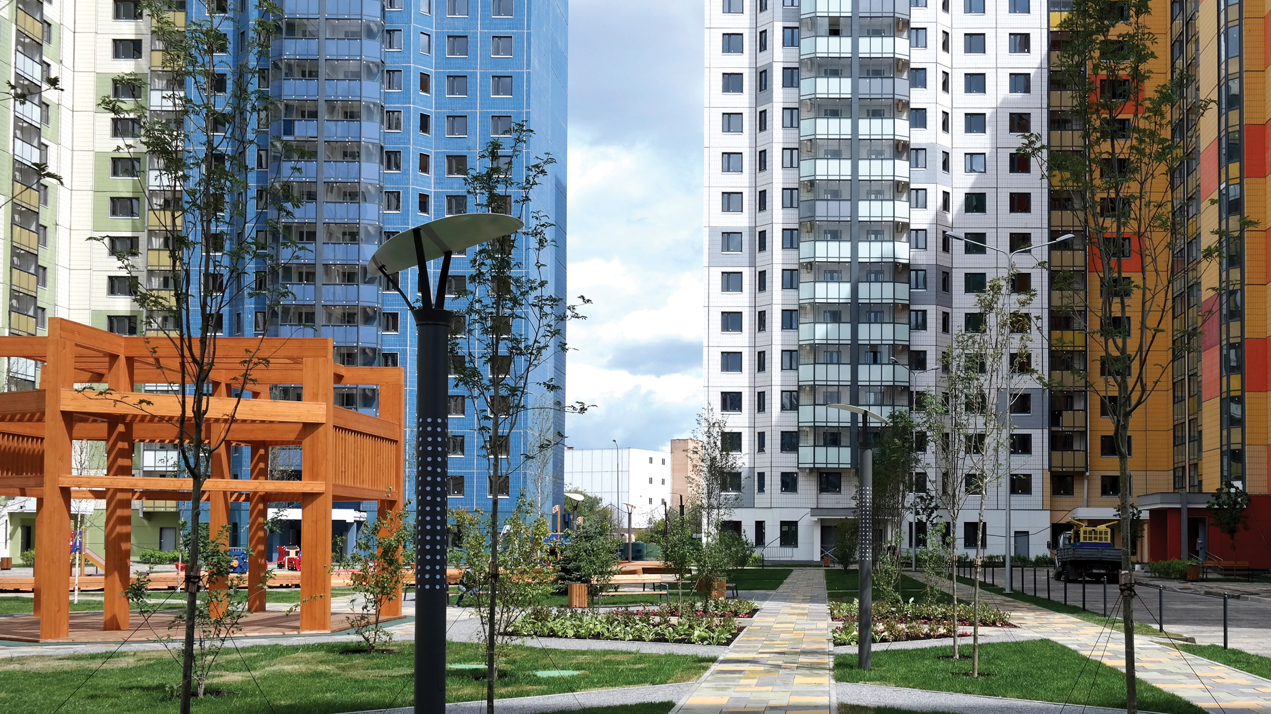
ШИРОКАЯ ЦВЕТОВАЯ ПАЛИТРА «КАБАНЧИКА» ПОЗВОЛЯЕТ ГАРМОНИЧНО ВПИСАТЬ ЗДАНИЕ В ОКРУЖАЮЩЕЕ ПРОСТРАНСТВО
Notes:
Декоративная ценность «кабанчика» – в его графическом потенциале. Сами по себе цветные фасады не решают проблемы некачественной архитектуры – важно внимательно смотреть на форму здания, учитывать контекст.
Используйте широкую цветовую палитру кабанчика для адаптации зданий к среде. Фасадная плитка позволяет свободно, без каких-либо ограничений играть цветом и менять впечатление от здания.

Slide 12
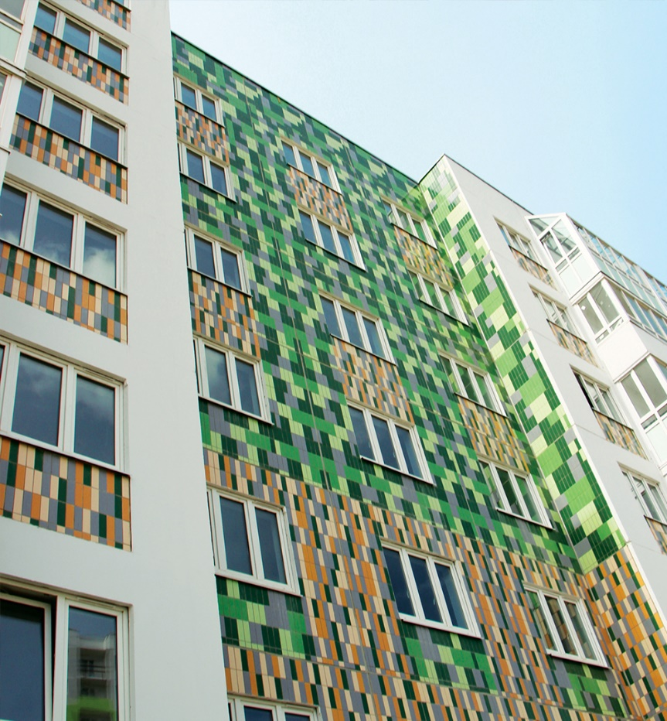
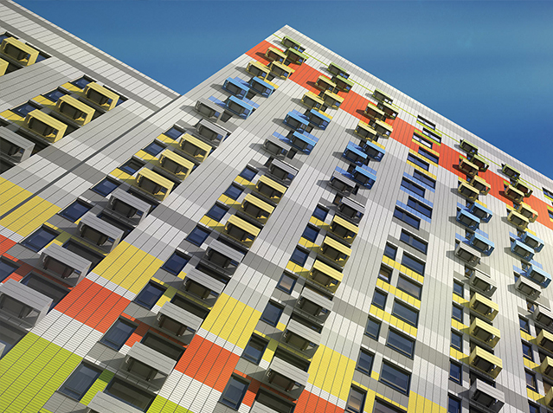
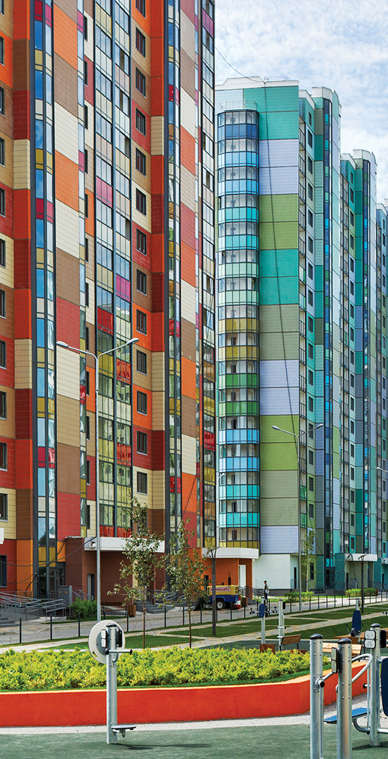
ВАРИАТИВНОСТЬ УКЛАДКИ И НЕОГРАНИЧЕННЫЙ ДЕКОРАТИВНЫЙ ПОТЕНЦИАЛ
Notes:
Минимальный размер элемента по отношению к панели дает широкую вариативность решений.
Можно создать максимально сложный и глубокий паттерн, который можно рассматривать бесконечно долго. Для этого не нужно окрашивать готовую панель на ДСК или вывешивать промышленного альпиниста.

Slide 13
МОДЕЛИРУЯ ФАСАД, МОДЕЛИРОВАТЬ ПРОСТРАНСТВО
Notes:
Индивидуальные паттерны позволяют «моделировать пространство»: органично вписать отдельное здание или жилой комплекс в архитектуру города или, напротив, контрастно его выделить.
Цветовые блоки могут зрительно воссоздавать желаемые архитектурные элементы, например, окна высотой во всю стену или этаж с объединенными балконами. Подобным образом можно также «соединять» несколько зданий, создавая единый ансамбль жилого комплекса.

Slide 14
ВНИМАНИЕ К ДЕТАЛЯМ – БОЛЕЕ ВЫСОКИЙ ВИДИМЫЙ КЛАСС ЖИЛЬЯ
Notes:
Маленькие детали и штрихи только увеличивают привлекательность композиции.
Работа с цветом – близкими, но отличающимися на полтона оттенками позволяет воспроизводить естественную текстуру кирпичной кладки. В сознании покупателя такой фасад чаще всего ассоциируется с жильем более высокого уровня.

Slide 15
ПРИМЕНЕНИЕ НА ОТДЕЛЬНЫХ ЗДАНИЯХ ИЛИ В КОМПЛЕКСЕ ДОМОВ
Notes:
«Кабанчик» позволяет застройщику максимально пользоваться преимуществами «кабанчика» исходя из возможностей и ресурсов.
Можно начинать работы только с одного здания или выделить флагманский дом в жилом комплексе. Визуальное объединение флагмана комфорт-класса с эконом-флигелями увеличит ценность флигелей.
Можно создать и поддерживать единую концепцию фасадов для всего жилого комплекса или применять единую узнаваемую стилистику для всех объектов застройщика.

Slide 16
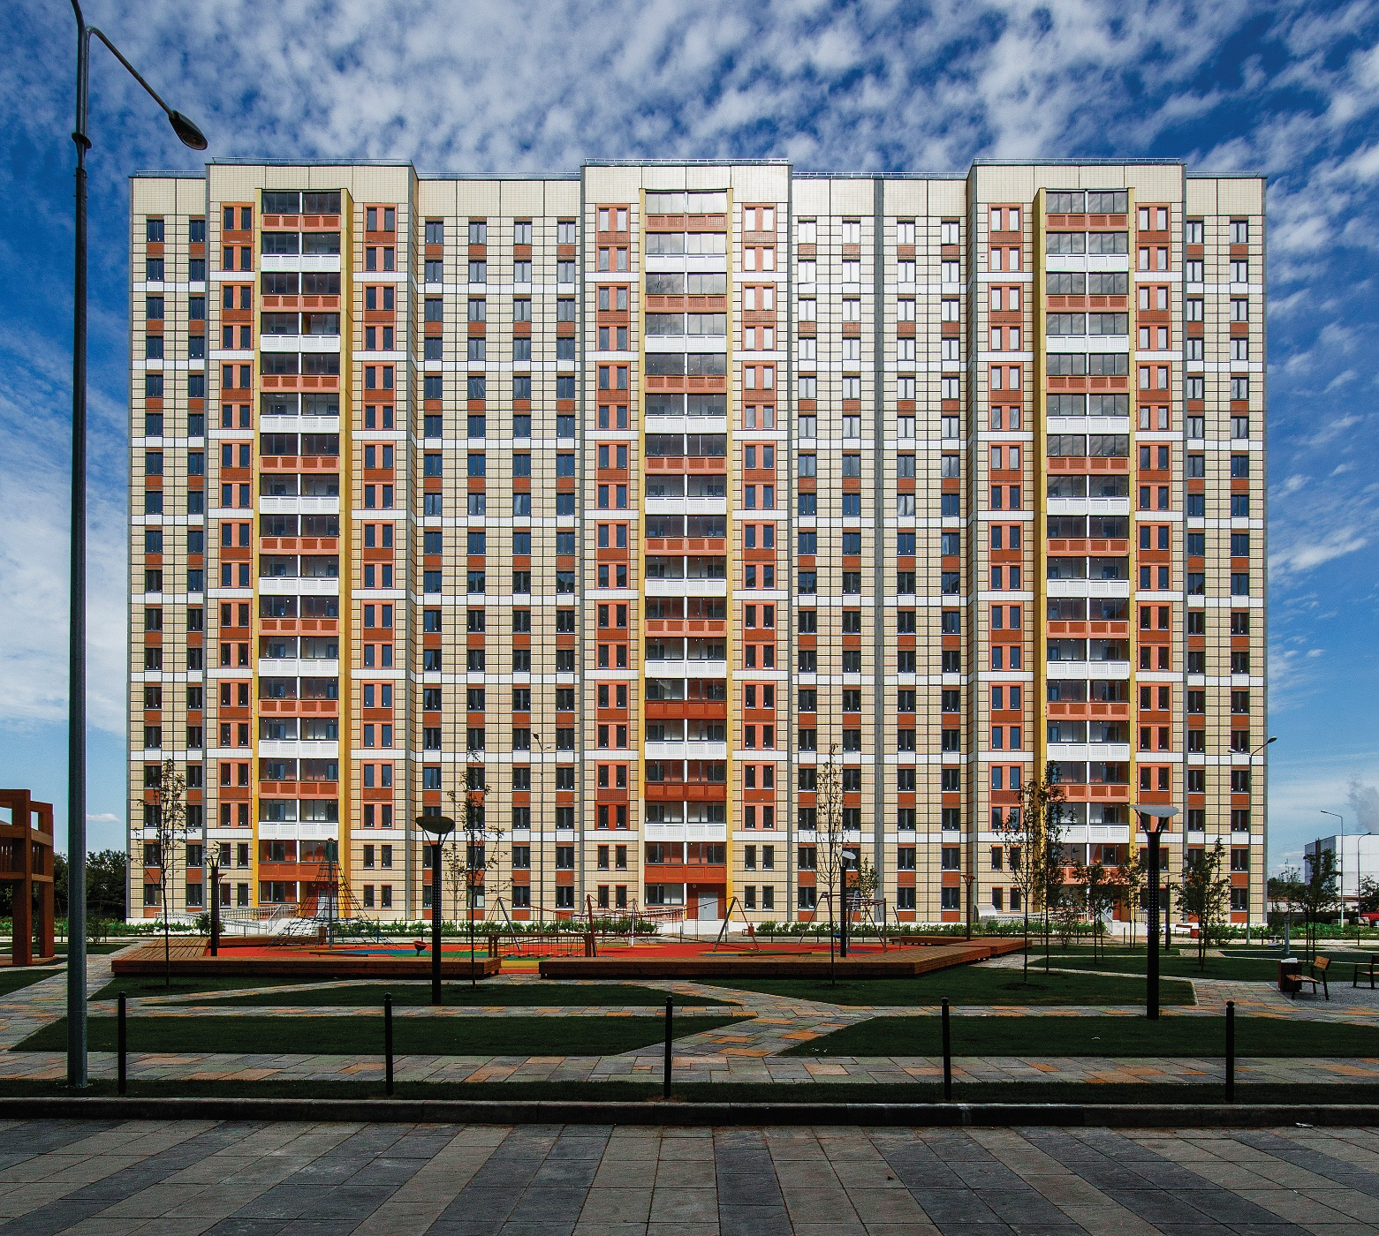
КАЧЕСТВЕННЫЙ ФАСАД НА ЗДАНИЯХ С ЛЮБОЙ ПЛАНИРОВКОЙ
Notes:
Большое преимущество «кабанчика» – в «независимости» этого материала при неограниченных декоративных возможностях.
Его использование никак не зависит от внутренней планировки. Он не участвует в силовом каркасе здания, но при этом позволяет создавать нужные эффекты – «рисовать» продолжения окон, расставлять акценты, визуально расширять или сужать строение.

Slide 17
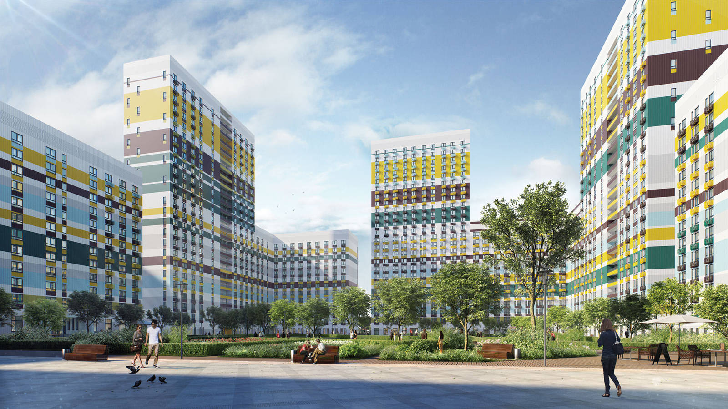
СОЗДАВАЙТЕ ВЫРАЗИТЕЛЬНЫЕ ОБЪЕКТЫ В МАСШТАБЕ КВАРТАЛОВ
Notes:
Фасадный «кабанчик» дает возможность создавать выразительные объекты в масштабе целых кварталов. Вход в историю, в значимые объекты города через градостроительство намного дешевле, а главное, понятнее и ближе человеку, чем вход через высокую архитектуру.
Выигрывать в домостроительстве при прочих равных возможно. Кратчайший путь к этому – строить простые, красивые, технологичные и удобные в производстве объекты с правильной инфраструктурой.

Slide 18

Спасибо за внимание!
Демин Андрей, руководитель отдела по работе с проектами в регионах ПФО
Demin_aa@kerama-marazzi.ru
+7 916 450 25 23
#keramamarazzi
www.kerama-marazzi.ru

